Slide 1


Slide 2









1. Nigériai csalás
Az elnevezéstől függetlenül, a forrás lehet bármely ország, (de ötből egy ilyen típusú átverés Nigériából indul)
Az Ön pénzére utaznak!
Romantikus kapcsolat a leendő áldozattal, vagyonvisszaszerzésre vagy öröklésre hivatkozva.
- Ne higgyünk a romantikus történetekben, az ismeretlenek által ajánlott könnyű meggazdagodásban.
- Ahogy a mesebeli herceg, úgy a busás jutalom sem létezik!
- Marad az összetört szív és az üres bankszámla.

Slide 3
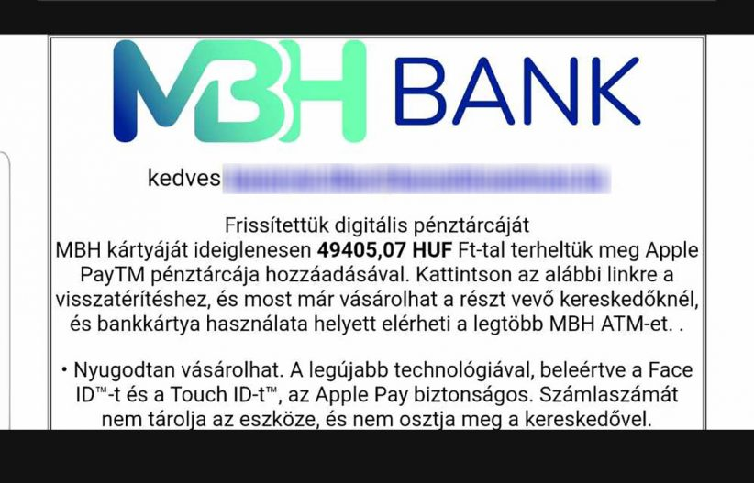

2. Adathalász banki e-mailek
Banki ügyfeleket célzó, személyes infók megszerzése sürgető hangvételű e-mailekkel, melyekben linkeket, mellékleteket töltetnek le, a bankok hivatalos céglogóit felhasználva
A bank nem kér bizalmas információkat ilyen formában.
Ne kattintsunk az üzenetben lévő hivatkozásra!
Ne válaszoljunk gyanús e-mailekre!
Furcsa nyelvezet, helyesírási hibák jellemzik.
Ha kétségei vannak, hívja fel a bankját!
Ne akadjon horogra!

Slide 4
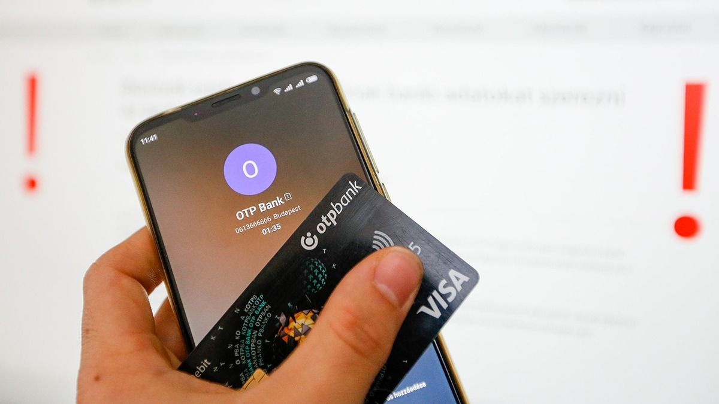

Kezelje fenntartással a kéretlen hívásokat !
2. Hamis banki hívások
Csalárd telefonhívások, amelyek személyes banki adatok megszerzését célozzák. A hívó banki alkalmazottnak állítja magát, és banki hiba vagy csalásgyanú miatt telefonál.
- Minél sürgetőbb a hívás, annál gyanúsabb.
- Lassítson és gondolja át, mit is kérnek!
- Ne adjon meg adatokat, szakítsa meg a hívást!
- Ellenőrizze a hívás valódiságát!
- Ne telepítsen gépére mások kérésére programot!
- Ne utaljon pénzt, telefonon érkező kérésre!
Soha ne adja meg hitelkártyája PIN, CVV kódját vagy online banki jelszavát!

Slide 5
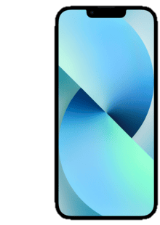
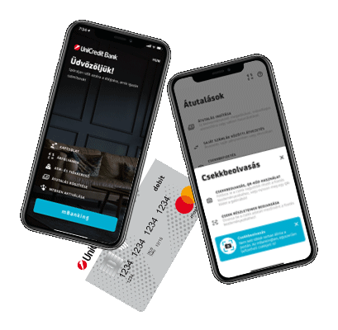
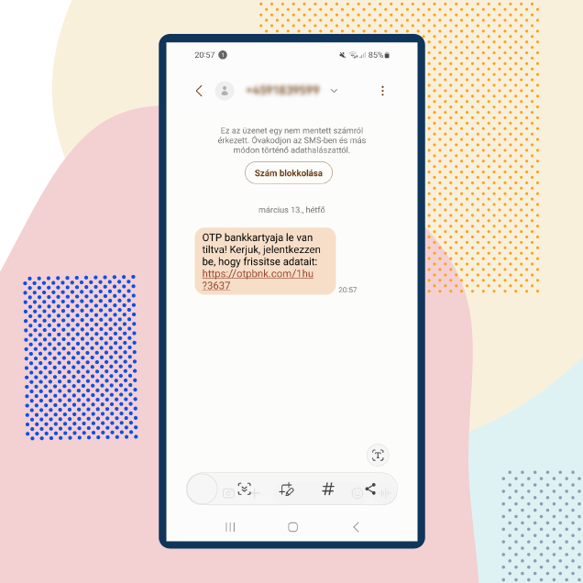
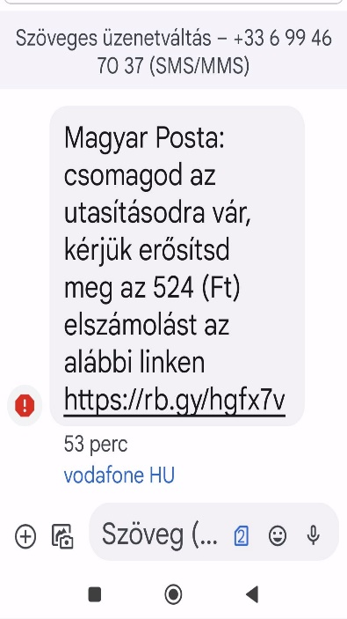
2. Hamis SMS-ek
SMS segítségével próbálnak megszerezni személyes infókat. A csaló banknak, futár- vagy közműszolgáltatónak álcázza a jelentkezést, kéri, nyisson meg egy oldalt, egy linket….
- Ne kattintson szöveges üzenetekben érkezett hivatkozásokra!
- Soha ne válaszoljon olyan SMS-re, ami PIN, online banki jelszavát vagy bármilyen biztonsági azonosítót kér!

Slide 6
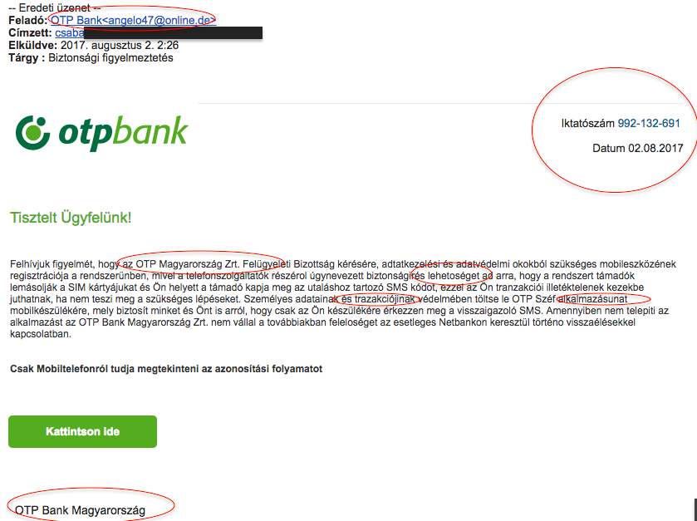
5. Hamisított banki oldalak „adathalász”
Ne akadjon horogra!
Gyakran meghamisított banki weboldalra vezetnek, általában egy felugró ablakban banki hitelesítő adatokat kérnek.
Ne nyissa meg a bank webhelyét az e-mailben található hivatkozásra kattintva!
Furcsa nyelvezet, helyesírási hibák jellemzik.
Gépelje be a hivatkozást!
Ne adjon meg bizalmas adatokat!

Slide 7
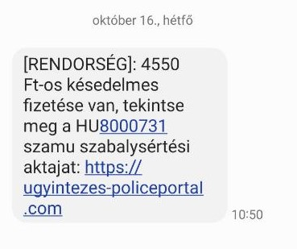

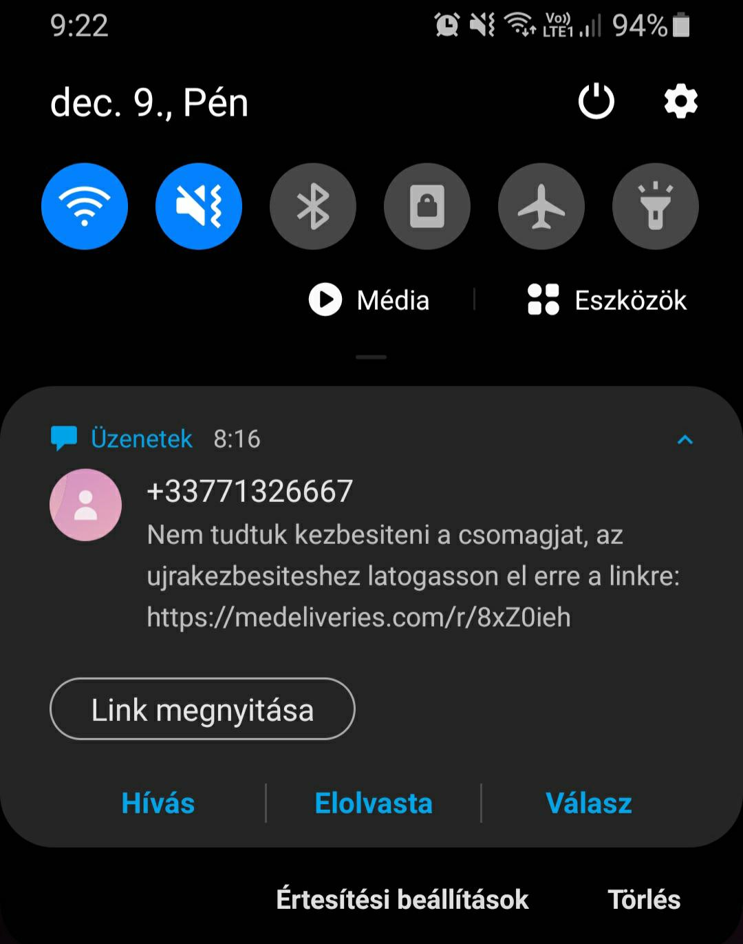
6. Nem banki szolgáltatók nevével történő visszaélés
A módszer ugyanaz, csak szolgáltatónak álcázva, adategyeztetésre hivatkozik. (rosszindulatú szoftvert telepít)
Legyen éber, ha a szolgáltató banki adatokat kér, azonnali fizetésre szólít fel!
Hátralékot ne fizessünk azonnal. Ellenőrizzük!
Minél sürgetőbb, annál gyanúsabb!
- Ne utaljon pénzt telefonon érkező kérésre!
Ne akadjon horogra!

Slide 8
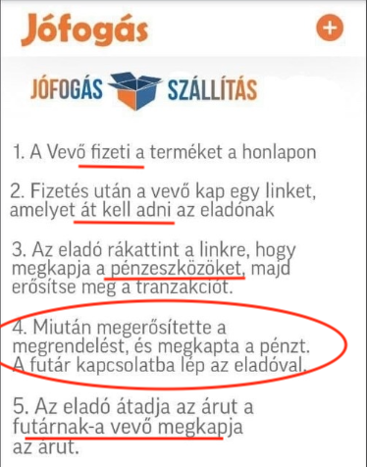

7. Eladó átverése az online piactereken
Eladók is céltáblává váltak. Pár éve még a vevőket verték át, hogy nem olyan minőségű áru érkezett, amit megrendeltek, de jóhiszeműen előre fizettek.
Pénz fogadásához név bankszámlaszám kell, akinek ez nem elég szakítsuk meg a kapcsolatot!
Nem kell netbanki fiókba bejelentkezni illetve kártyaadatainkat megadni, hogy pénzt fogadjunk.
- Ne fizessünk a szállításért!
Ne akadjon horogra!

Slide 9


8. SEXTORTION
A csaló azt állítja, hogy felvétele van az áldozatról, kompromittáló fotóval zsarol e-mailen. Utasít: fizessen, hogy ne tegye közé.
Ne fizessünk,
ismét pénzt fog kérni!

Slide 10


Slide 11
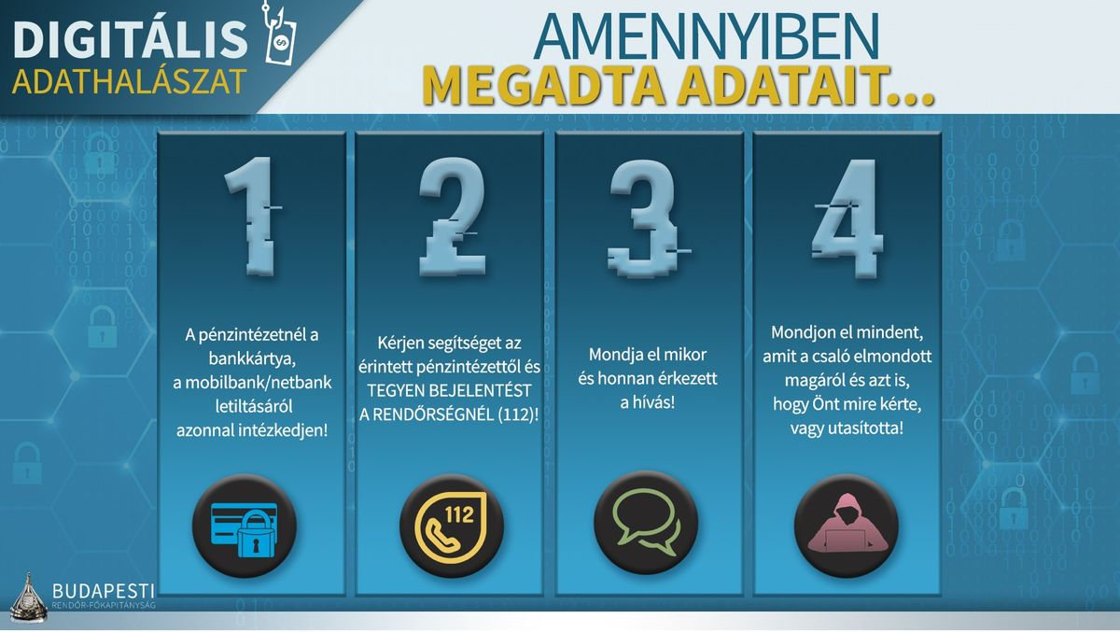
1
2
3
4

